Slide 1




งาน
อำนวยการ
2025
รายงานประจำ เดือน ต.ค.67 - เม.ย.68
สถานีตำรวจภูธรวังขอนแดง

Slide 2




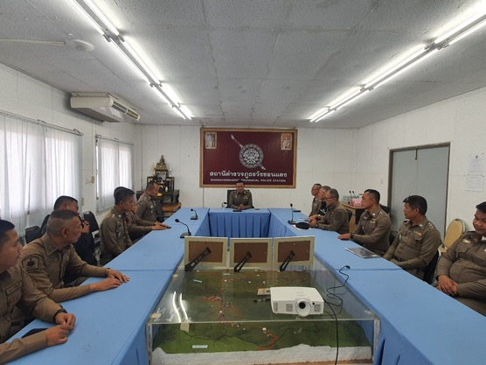



ประชุมงานอำนวยการประจำสัปดาห์
วันที่ 4 มีนาคม 2568
พ.ต.อ.กานต์ ประทุมตรีผกก.สภ.วังขอนแดง
พ.ต.ท.แดน ชัยองอาจ สวป.สภ.วังขอนแดง
ประชุมงานอำนวยการประจำสัปดาห์

Slide 3
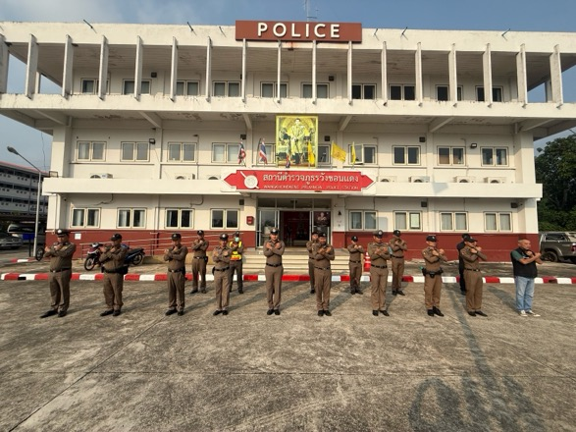
ประกาศนโยบายต่อต้านการรับสินบน
(Anti-Bribery Policy)

Slide 4
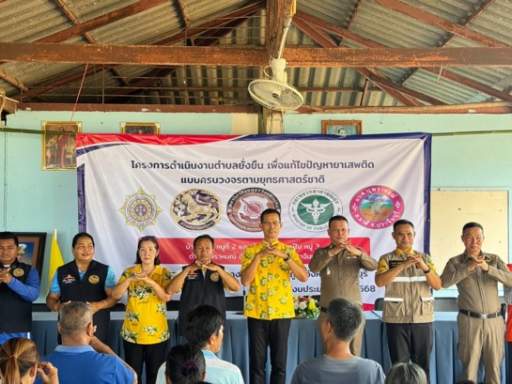
ประกาศนโยบายต่อต้านการรับสินบน
(Anti-Bribery Policy)

Slide 5
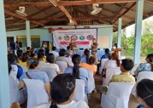
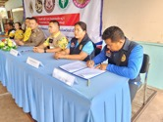
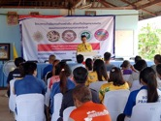
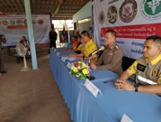
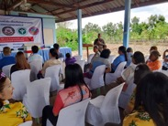
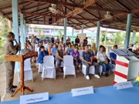
วันที่ 12/3/68 เวลา 11:30น.
นายสมใจ พุทธเสนา
นายอำเภอนาดี
พ.ต.อ.กานต์ ประทุมตรี
ผกก.สภ.วังขอนแดง
พ.ต.ท.ชาตรี นิยมไพศาลสุข
รอง ผกก.ป.สภ.วังขอนแดง
พ.ต.ท.แดน ชัยองอาจ
สวป.สภ.วังขอนแดง
พร้อมชุดมวลชนสัมพันธ์ สภ.วังขอนแดงสาธารณสุขตำบล
กำนัน/ผู้ใหญ่บ้านตำบลบุพราหมณ์
เจ้าหน้าที่โรงพยาบาลนาดี
ร่วมดำเนินการเปิดโครงการชุมชนยั่งยืนเพื่อแก้ไขปัญหายาเสพติดแบบครบวงจร ตามยุทธศาสตร์ชาติ ชุมชนบ้านหนองตะแบก บ้านขุนศรี ต.บุพราหมณ์ อ.นาดี จ.ปราจีนบุรี ณ ศาลาอเนกประสงค์ ต.บุพราหมณ์ อ.นาดี จ.ปราจีนบุรี

Slide 6
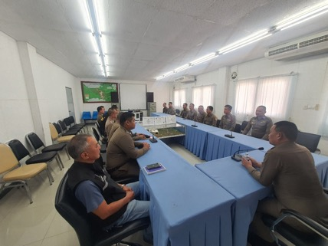
วันที่ 11/3/68 เวลา 08:10น.
พ.ต.อ.กานต์ ประทุมตรี
ผกก.สภ.วังขอนแดง
พ.ต.ท.ชาตรี นิยมไพศาลสุข
รอง ผกก.ป.สภ.วังขอนแดง
พ.ต.ท.ยุทธการ ปราบภัย
รอง ผกก.(สอบสวน)สภ.วังขอนแดง
พ.ต.ท.แดน ชัยองอาจ
สวป.สภ.วังขอนแดง
พ.ต.ท.ธงชัย จันทร์กระจ่าง
สว.สส.สภ.วังขอนแดง
พร้อมข้าราชการตำรวจ สภ.วังขอนแดงร่วมประชุมวิเคราะห์อาชญากรรมประจำสัปดาห์ ณ ที่ตั้ง

Slide 7
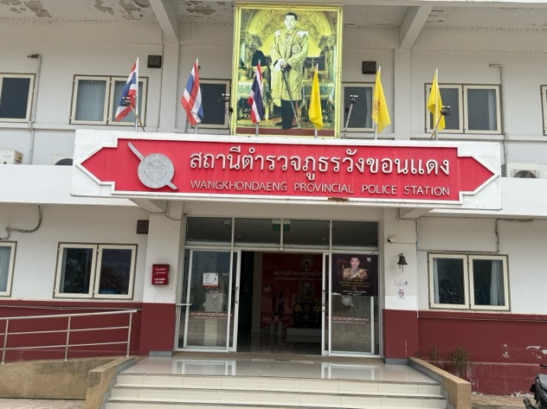
ประชาสัมพันธ์ การประเมินแบบสอบถามความพึงพอใจของประชาชนผู้มาใช้บริการบนสถานีตำรวจภูธรวังขอนแดง

Slide 8
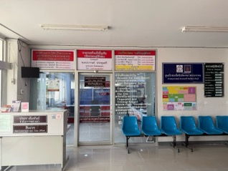
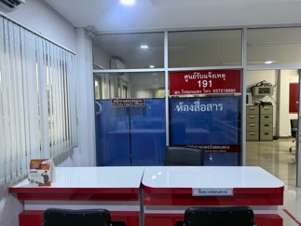
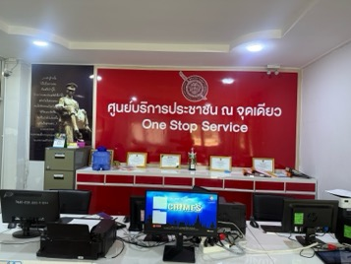
ประชาสัมพันธ์ การประเมินแบบสอบถามความพึงพอใจของประชาชนผู้มาใช้บริการบนสถานีตำรวจภูธรวังขอนแดง

Slide 9
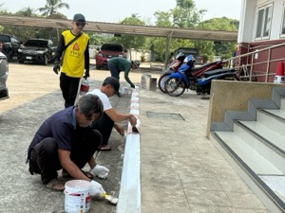
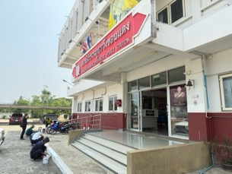
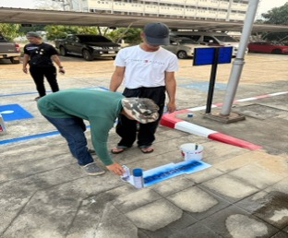
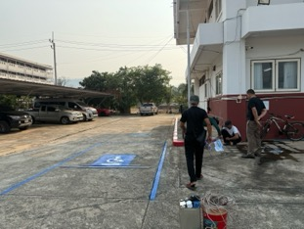
กิจกรรม 5 ส. บนสถานีตำรวจภูธรวังขอนแดง

Slide 10
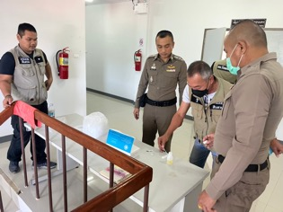
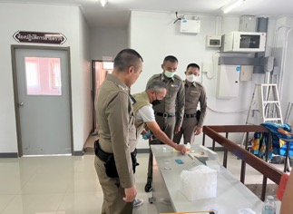
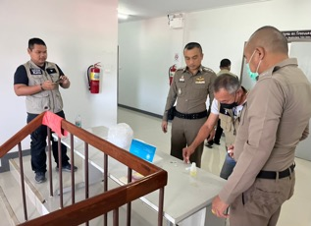
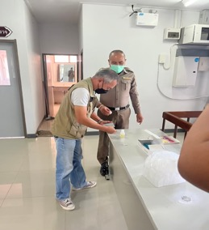
โครงการตำรวจสีขาวปลอดยาเสพติด

Slide 11
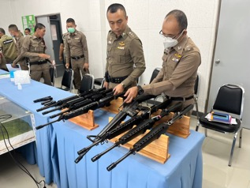
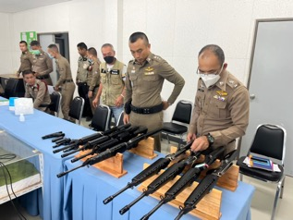
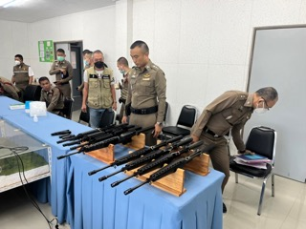
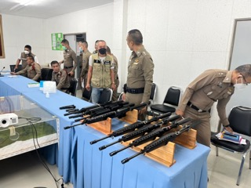
ตรวจสภาพอาวุธปืนประจำเดือน
สภ.วังขอนแดง

Slide 12
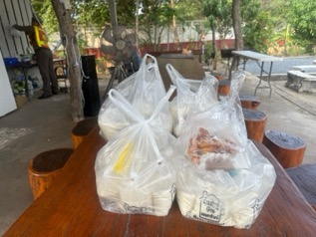
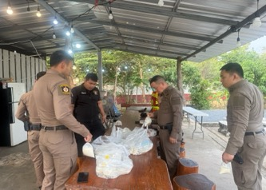
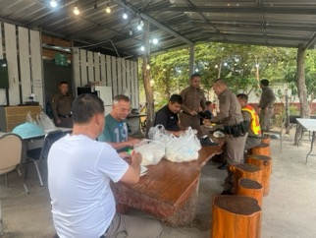
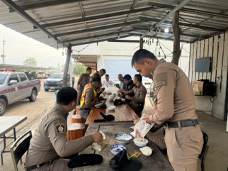
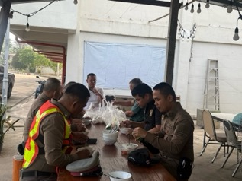
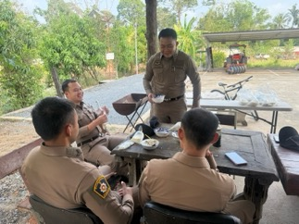
โครงการอาหารกลางวัน
สภ.วังขอนแดง

Slide 13
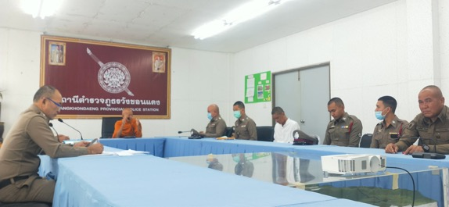
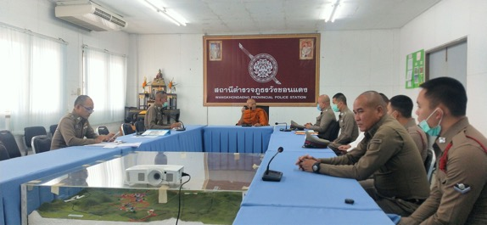
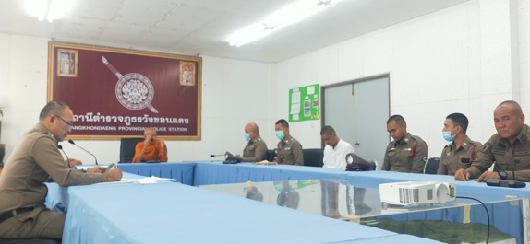
เชิญหลวงพ่อมาเทศนา ที่ สภ.วังขอนแดง

